Slide 1
在基督里的新关系 弗2：11-22

Slide 2
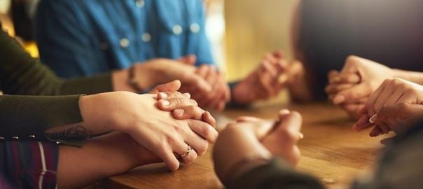
祈祷/Prayer

Slide 3
永恒
看上帝在创世之前对我们的预定与拣选
在基督 里的拣选
看当下
看过去
看将来
圣灵降临
蒙恩前
创世时
当下
将来
道成肉身
以弗所信徒

Slide 4
随从今世的风俗、 顺从空中掌权者的首领、 放纵肉休的私欲， 随着肉休和心中所喜好的而行， 本为可怒之子。
死在罪恶过犯之中
的生活表现
2:10 我们原是他的工作，在基督耶稣里造成的，为要叫我们行善，就是神所预备叫我们行的。

Slide 5
一、从前的光景——与基督无份 2：1你们死在过犯罪恶之中，他叫你们活过来， 2：3-10 我们从前也都在他们中间……然而神既有丰富的怜悯，因他爱我们的大爱，当我们死在过犯之中的时候，便叫我们与基督一同活过来……我们原是他的工作，在基督里造成的……。

Slide 6
2：11所以你们应当记念，你们从前按肉体是外邦人，是称为没受割礼的，这名原是那些凭人手在肉身上称为受割礼之人所起的。12那时你们与基督无关，在以色列国民以外，在所应许的诸约上是局外人。并且活在世上没有指望，没有神。

Slide 7
二、在基督里的新身份 2：13你们从前远离神的人，（But now) 如今却在基督耶稣里，靠着他的血，已经得亲近了。14因他使我们和睦，将两下合而为一，拆毁了中间隔断的墙。15而且以自己的身体，废掉冤仇，就是那记在律法上的规条。为要将两下，借着自己造成一个新人，如此便成就了和睦。

Slide 8
Make America Great Again
Black Lives Matter
外邦人
犹太人
众税吏
奋锐党
罪人
罪人
罪人
每一个人都需要基督的救恩
基督里的新身份：基督徒

Slide 9
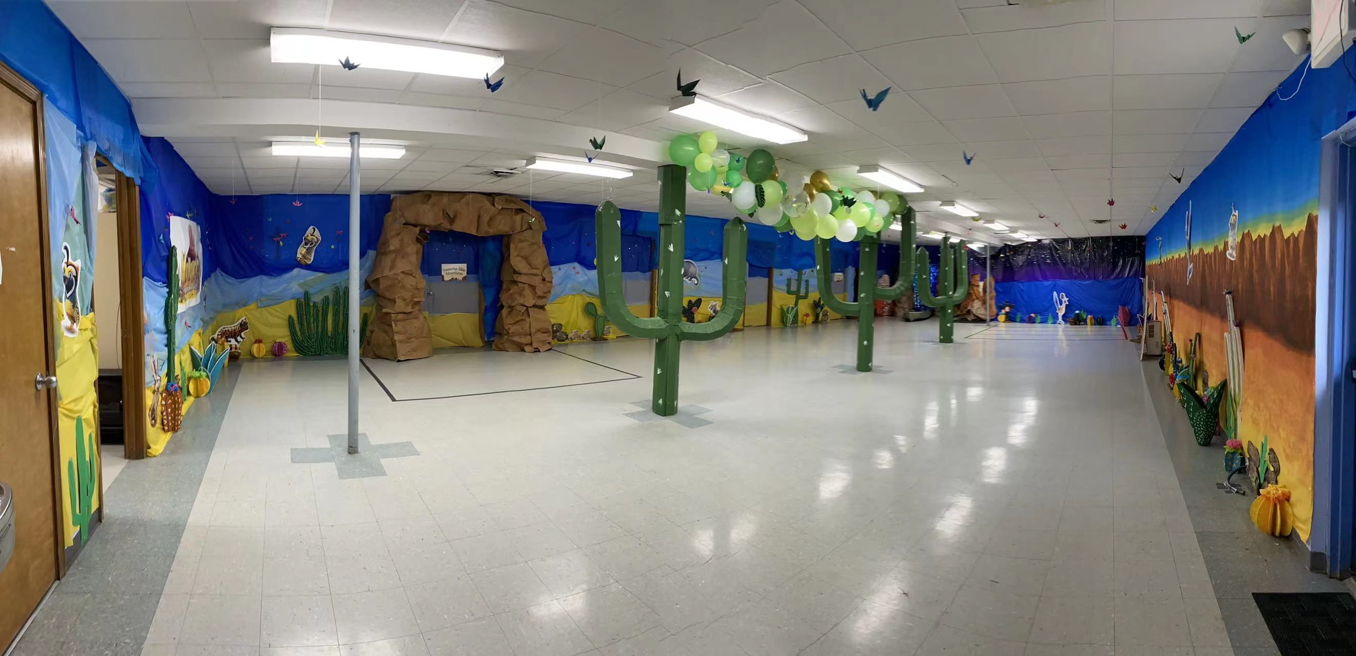
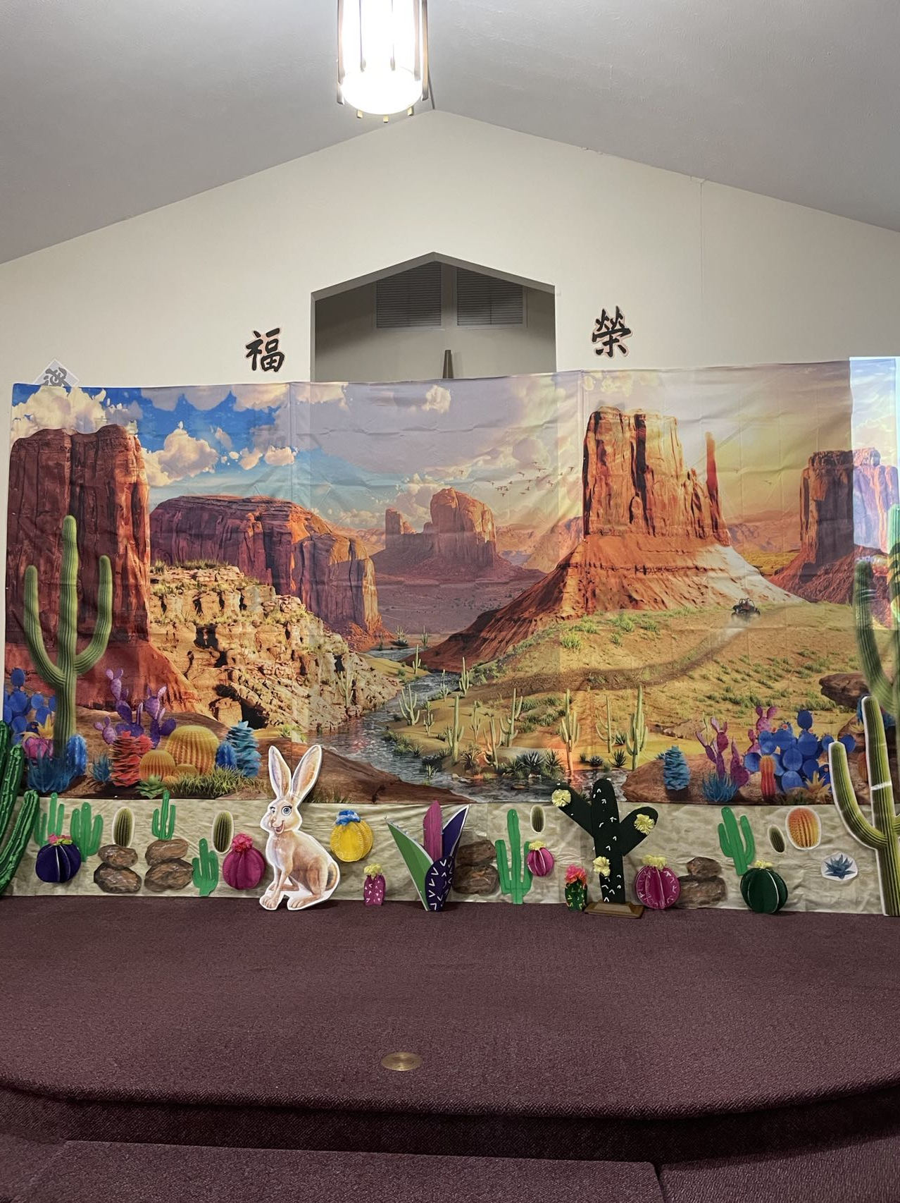

Slide 10
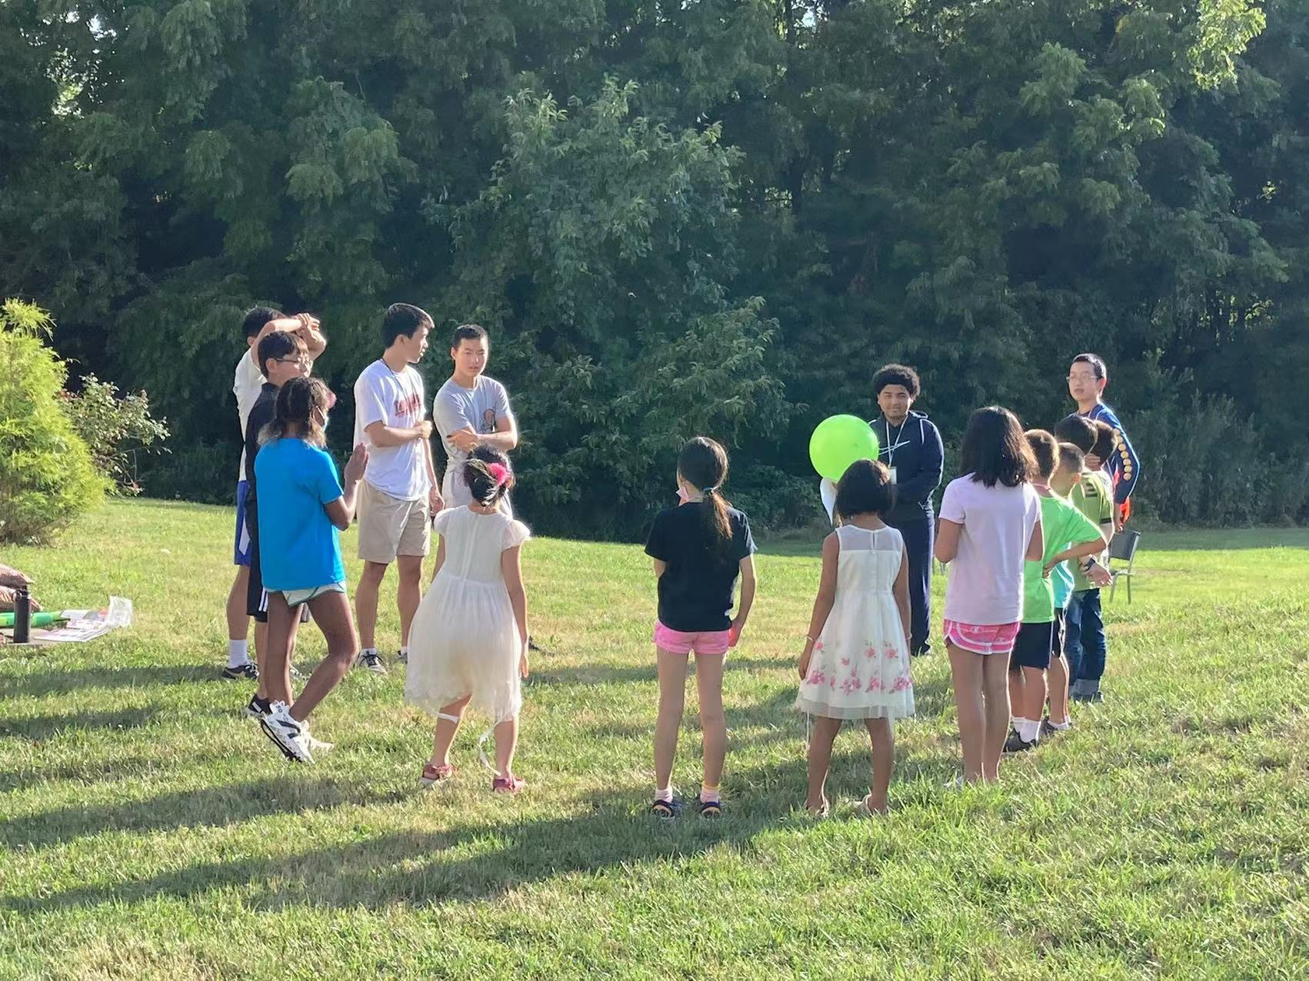
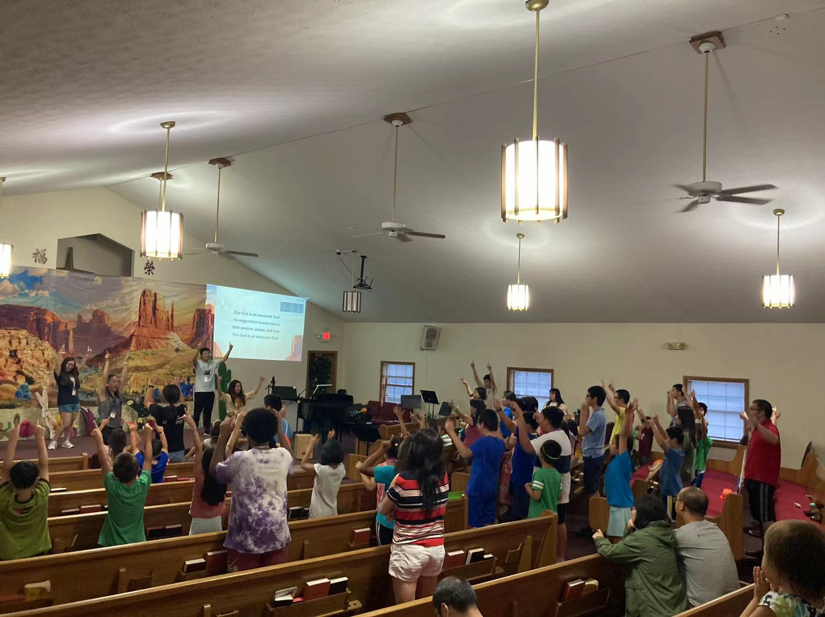
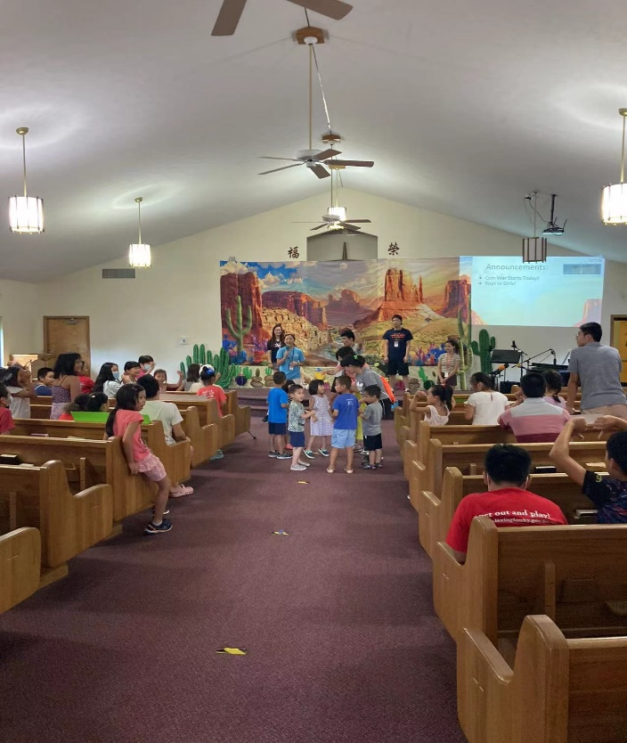
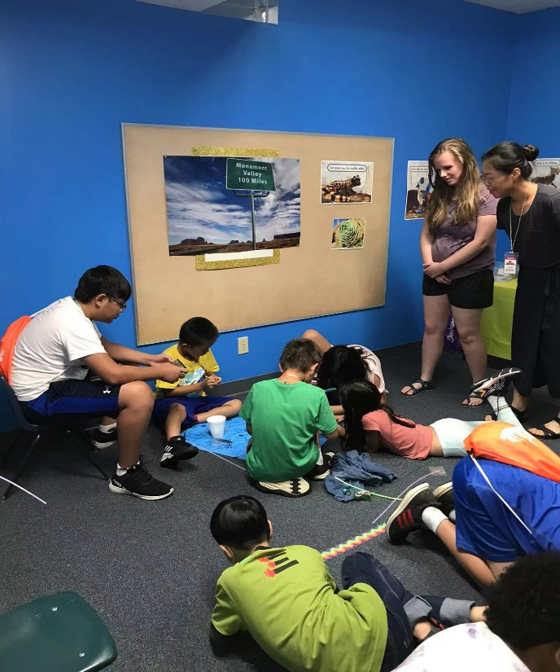
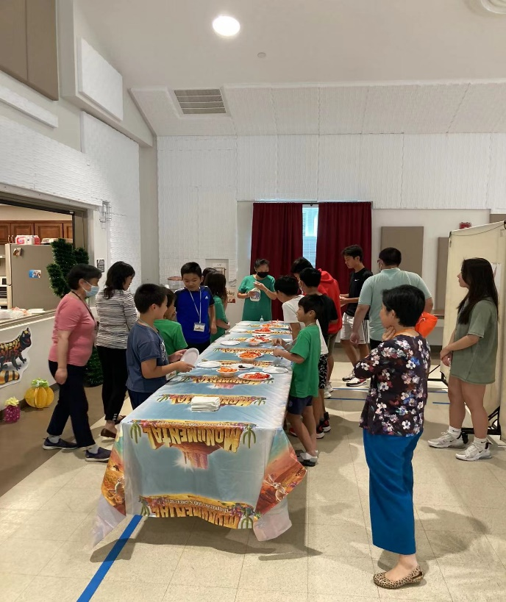

Slide 11
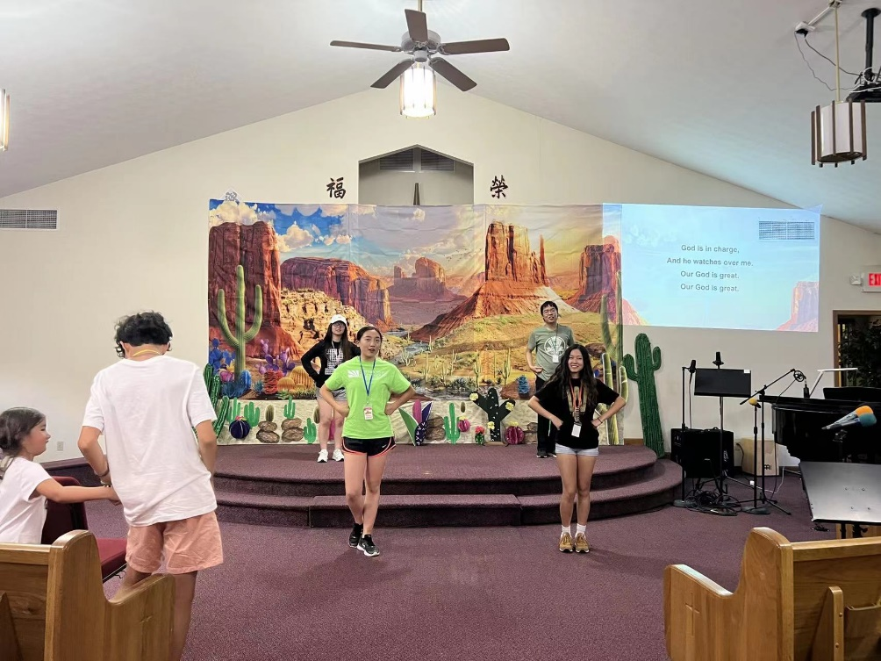
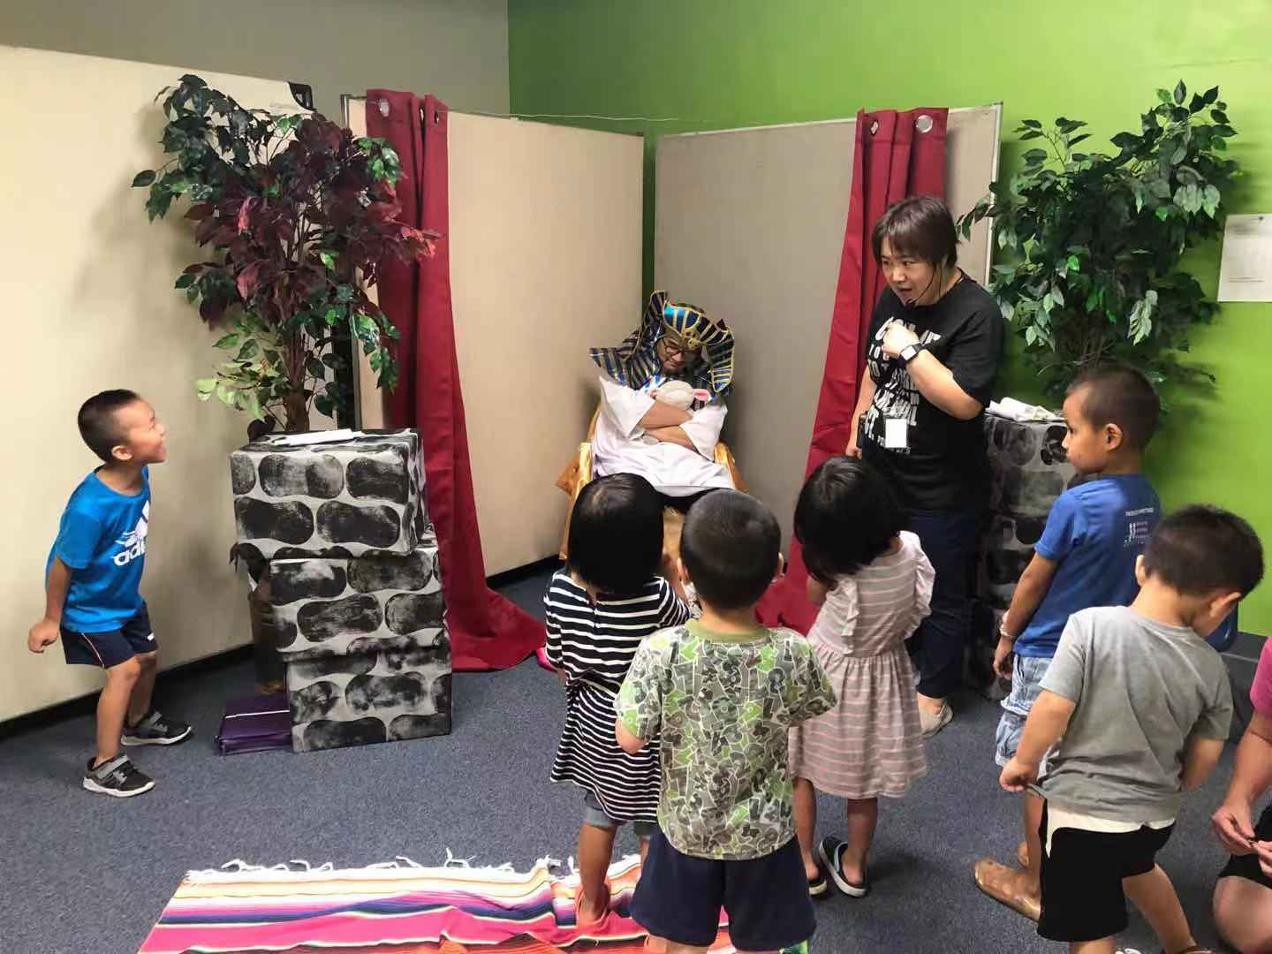
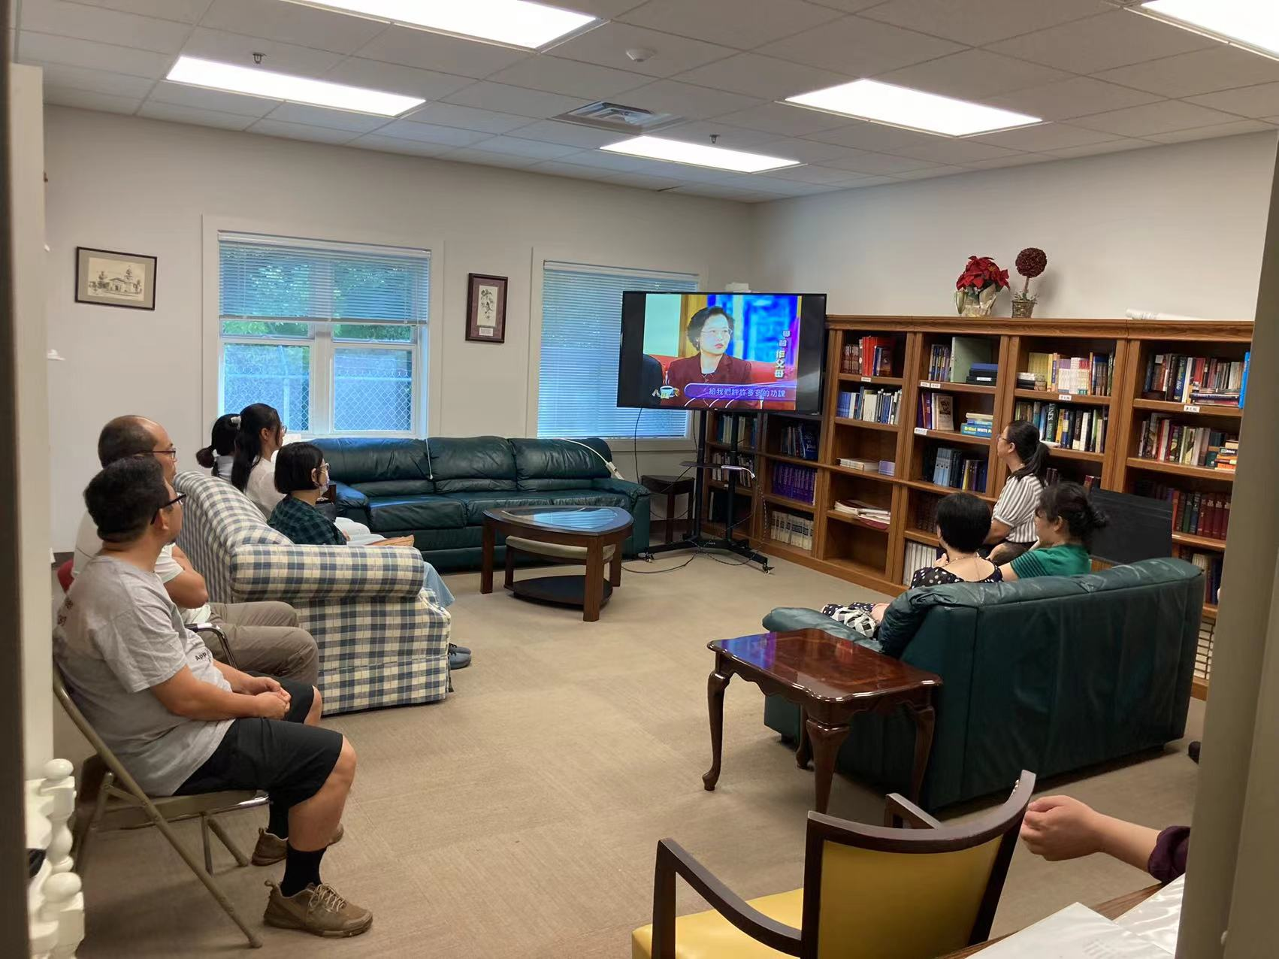
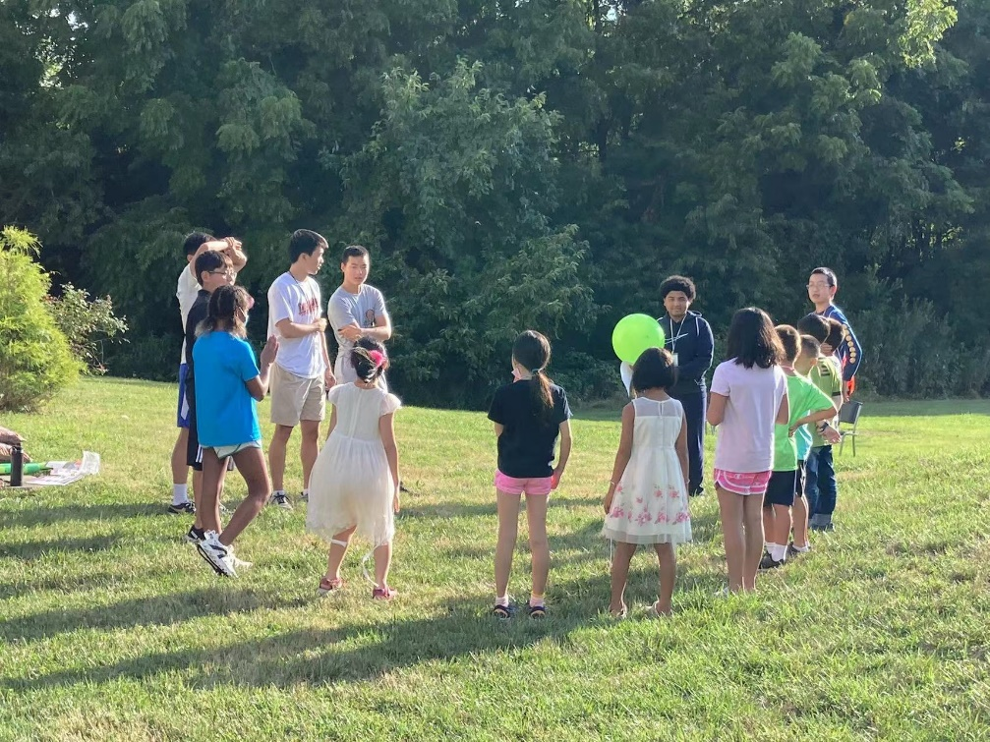

Slide 12
三、在基督里的新关系 16既在十字架上灭了冤仇，便借这十字架，使两下归为一体，与神和好了。17并且来传和平的福音给你们远处的人，也给那近处的人。18因为我们两下借着他被一个圣灵所感得以进到父面前。19这样，你们不再作外人，和客旅，是与圣徒同国，是神家里的人了。

Slide 13
罗1：17 因为神的义在这福音上显明出来，这义是本于信，以致于信。如经上所记：“义人必因信得生。” A、上帝公义的“义” B、上帝称罪人为义，却不违背他公义的“义”

Slide 14
总结 Summary

Slide 15
祈祷/Prayer

